Slide 1
第六章
绘制PCB

Slide 2
主要内容
6.1 载入网络表
6.2 元件布局
6.3 系统布线
6.4 走线的调整
6.5 规则校验
6.6 补泪滴、包地

Slide 3
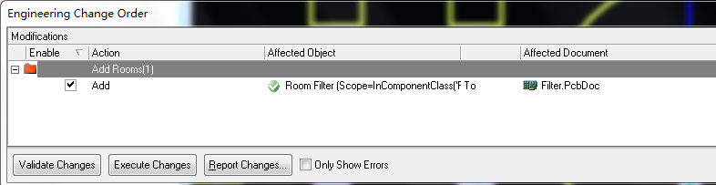
载入网络表
原理图与电路板规划的工作完成以后，就需要将原理图的设计信息传递到PCB编辑器中，进行PCB的设计。从原理图向PCB编辑器传递的设计信息主要包括网络表文件、元件的封装和一些设计规则信息。
Design → Import Changes From *.PrjPCB
【注】：网络表与元件封装的装入既可以通过在原理图编辑内更新PCB文件来实现，也可以通过在PCB编辑器内导入原理图的变化来完成。

Slide 4
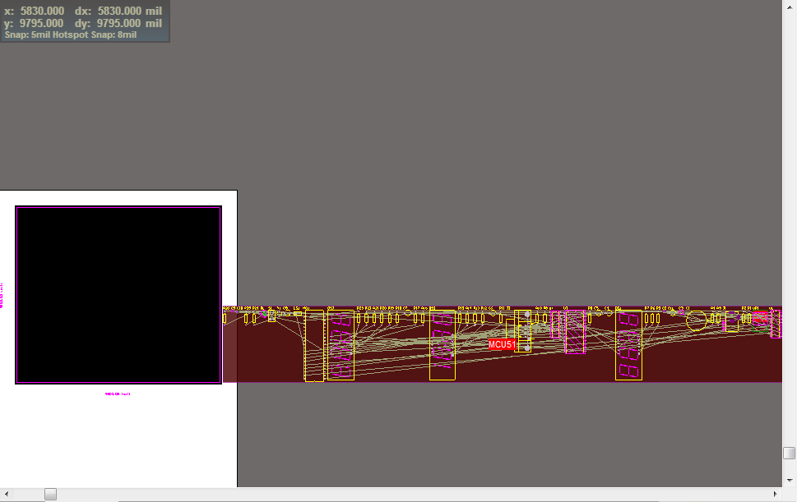
载入网络表

Slide 5
元件布局
将元件封装按一定的规则排列和摆放在PCB中。有自动布局和手工布局两种，本实验建议采用手工布局。
基本原则：
按模块布局，就近原则，数字模拟分开；
定位孔、安装孔与元件间保持一定距离；
电感、电解电容等元件下方避免布过孔，防止短路；
元件的外侧距离板边的距离为5mm；
发热元件不能紧邻导线和热敏元件；
电源插座尽量布置在PCB的四周，并考虑电源的插拔；
所有IC元件单边对齐，有极性元件极性标注明确，极性标示不得多于两个方向，且要相互垂直；

Slide 6
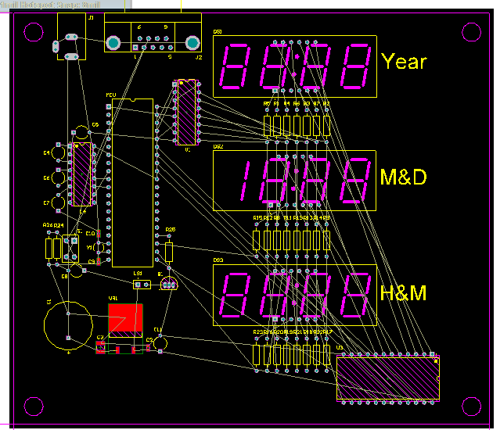
元件布局

Slide 7
系统布线
布局后就需要对整个系统进行布线，布线分为自动布线和手动布线，本实验建议采用手动布线。
基本原则：
没有固定的原则，在一定的规则下布通整个连线要求，对元件的位置、线宽、走线方式都要进行动态调整；
电源和地线要加粗，以增加系统可靠性；
覆铜：即设置大面积的地线覆铜区域，提高抗干扰性；
调整文字标注：对文字标注的内容、字体、大小、位置以及放置方向都要进行整理；
Place → Polygon Pour

Slide 8
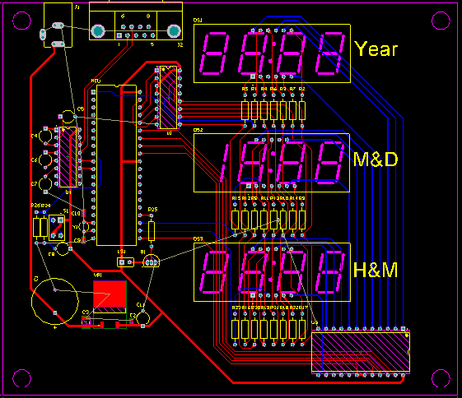
系统布线

Slide 9
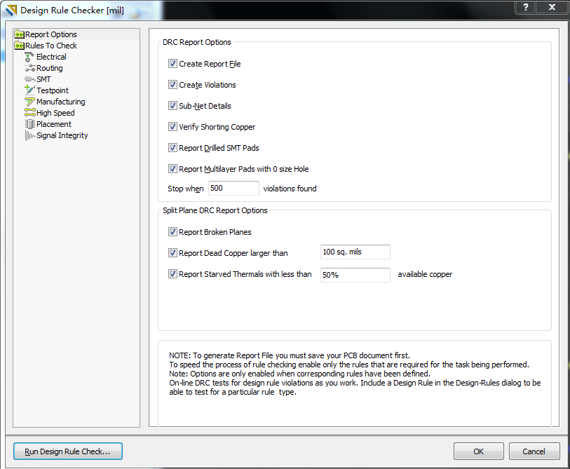
规则检查(DRC)
Tools → Design Rule Check

Slide 10
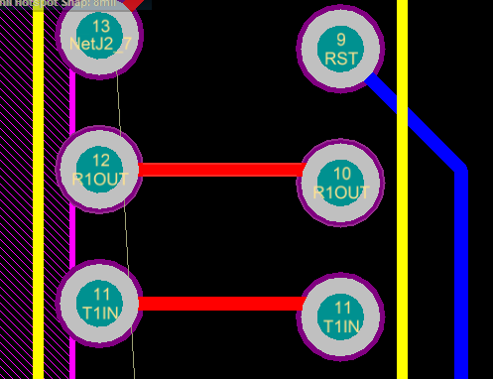
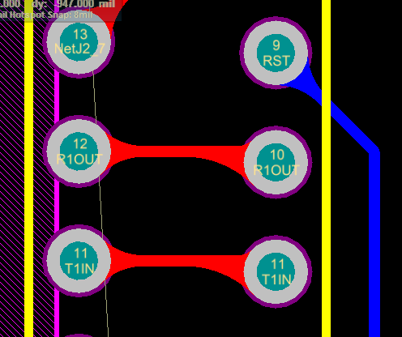
补泪滴
Tools → Teardrops
补泪滴就是在铜膜导线与焊盘或者过孔交接的位置处，防止机械钻孔时损坏铜膜走线，特意将铜膜导线逐渐加宽的一种操作：

Slide 11
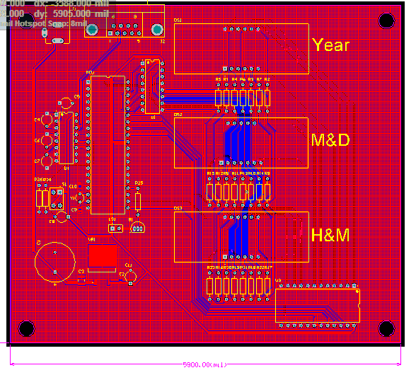
包地——一般覆铜即可
Place → Polygon Pour

Slide 12
规则检查(DRC)
Tools → Design Rule Check

Slide 13
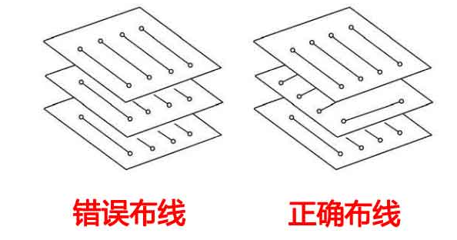
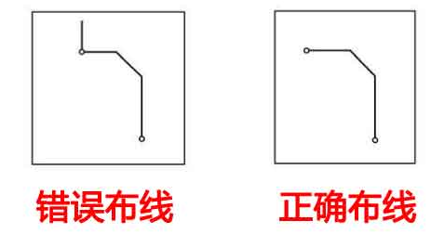

Slide 14
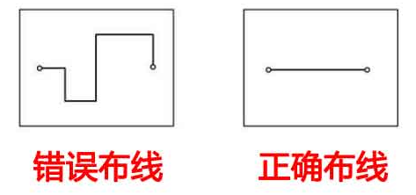
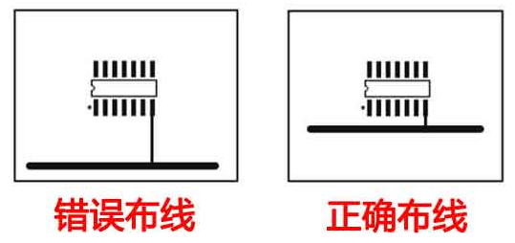

Slide 15

